Slide 1

Portal de Resiliencia Acelerada
Recursos digitales de capacitación y ejercicios para la
capacitación y los ejercicios autodirigidos y presenciales

Slide 2

Portal de Resiliencia Acelerada
Esta solución digital de capacitación y ejercicios en varios idiomas está diseñada para proporcionar resultados de aprendizaje rápidos, acreditados y contextualizados a través de un aprendizaje individual autodirigido y a su ritmo, o dentro de foros de aprendizaje grupales o en clase (presencial o virtual).
El sistema está alineado con las normas ISO y BSI para garantizar su eficacia, así como para proporcionar protección a la organización en materia de litigios y reputación; se basa en más de una década de experiencia en la gestión de riesgos de seguridad y emergencias en más de 75 países.
Hay 4 grupos principales de alumnos que reciben apoyo de este programa:
Ejecutivos de la sede central y profesionales funcionales de alto nivel (RR.HH., Legal, TI, RR.PP., etc.)
Propietarios de riesgos, incluyendo líderes de países, sitios o actividades + profesionales de la seguridad y puntos focales
Todo el personal, ya sean viajeros internacionales, nacionales o del país de acogida
Los gestores de flotas y los conductores de automóviles o motocicletas
El sistema está diseñado para proporcionar un programa global sencillo y sostenible de conocimientos y ejercicios de resiliencia, seguridad, protección, gestión de emergencias y crisis

Slide 3
Los recursos
El sistema proporciona:
Aprendizaje eletrónico: aprendizaje (vídeos) sobre diversas áreas de conocimiento
Ejercicio: paquetes de ejercicios completos y “listos para usar” para el equipo directivo
Videojuegos: videojuegos de inmersión en entornos de alto riesgo
El sistema incluye:
Marco de competencias: un sencillo excel que lo ayudará a asignar los objetivos de aprendizaje a los diferentes grupos
Guía de lanzamiento: ideas sobre cómo lanzar y utilizar plenamente el sistema para garantizar un uso optimizado
Certificaciones: certificaciones adjuntas para el individuo y los registros de RR.HH. y los seguros
Plan de lección simple: un plan de lección sencillo para utilizar en un entorno de clase (presencial o virtual)
Narrativa de ofertas y propuestas: borrador de la narrativa que se puede incluir en las ofertas y propuestas

Slide 4
Los recursos: en detalle
Capacitación para el liderazgo ejecutivo: más de 19 micro aprendizajes (sesiones de 10 a 20 minutos) para líderes de alto nivel sobre temas críticos de resiliencia y gestión de crisis
Ejercicios para el equipo directivo: más de 37 escenarios de ejercicios de emergencia y crisis en más de 4 idiomas, con herramientas, tutoriales y lineamientos para la realización de ejercicios de 2 a 4 horas de duración
Programa de gestión de riesgos de seguridad: más de 51 módulos de capacitación sobre seguridad y gestión de emergencias en más de 4 idiomas para los responsables de los programas, los equipos de gestión de los países, así como para los profesionales y puntos focales de la seguridad
Conciencia cultural, de seguridad y de protección del personal: más de 44 módulos de micro aprendizaje (sesiones de 8 a 20 minutos) en más de 10 idiomas para el personal de los países, los viajeros internacionales o los países de acogida
Videojuegos inmersivos de alto riesgo: más de 20 videojuegos inmersivos sobre temas de seguridad y protección para realizar ejercicios de inmersión individuales o en grupo
Capacitación para conductores seguros: más de 15 módulos en más de 4 idiomas para gerentes de flotas, conductores y operadores de motocicletas

Slide 5
Puntos clave
El contenido puede transmitirse desde el portal o descargarse sin necesidad de estar conectado
En el portal se incluyen instrucciones para el usuario, para que pueda cumplir con los requisitos del navegador y del cortafuegos
La capacitación pueden utilizarla individuos para un aprendizaje autodirigido y a su ritmo, para ejercicios de gestión, o los instructores pueden utilizar los vídeos, los juegos y los ejercicios como recurso para la clase
El sitio puede leerse en diferentes idiomas (vea la selección de idiomas)
La capacitación se ofrece en idiomas narrados o subtitulados
Cada modelo tiene un certificado de capacitación que se puede descargar y guardar para los registros de RR.HH.
La capacitación está reconocida por ILM, ASIS, INSSA, DisasterReady, HRCI, SHRM, SEC y City and Guilds
Los CPE están disponibles en ASIS, INSSA, HRCI y SHRM
La capacitación puede utilizarse para el aprendizaje programado o para satisfacer las necesidades de capacitación y ejercicio justo a tiempo
El URL se puede guardar en su SharePoint (o similar) - RSM puede ayudar con los gráficos y la configuración
Los recursos de gestión se incluyen en el sitio para apoyar la configuración y el mantenimiento
Los documentos deben utilizarse o reforzarse durante los ejercicios del equipo de gestión

Slide 6


Cómo empezar: configuración inicial
Notificación
Acceso y plazos
Marco de competencias
Colocar el URL del sitio y los detalles de acceso en su sistema: defina claramente la información de acceso para los usuarios
Notificar a los equipos de dirección y al personal el sistema y cómo acceder a él: organice sesiones informativas para la dirección y el personal
Utilizar el Marco de Competencias para elaborar una matriz de grupos de alumnos y objetivos con resultados de aprendizaje alcanzables y específicos; determinar la frecuencia de los ejercicios de crisis y emergencia
Garantizar que los usuarios puedan acceder al sistema y establecer plazos para alcanzar los objetivos de aprendizaje inmediatos, a corto y a largo plazo.
Enlace a los documentos de seguridad y crisis
Iniciar el proceso para los países nuevos
En su caso, vincular la capacitación a los sistemas de documentos de seguridad
Implementar el proceso para países nuevos y grupos de alumnos
Profesionales de la seguridad y puntos focales
Auditoría
Justo a tiempo: crisis
Registros
Garantizar que los profesionales de la seguridad y los puntos focales aprovechen los recursos para sus equipos, incluso como recurso de capacitación para la instrucción y los ejercicios en clase
Revisar anualmente los resultados del aprendizaje individual y grupal y de los ejercicios
Aprovechar la capacitación y los ejercicios, en todos los niveles, para las necesidades de capacitación y ejercicios "justo a tiempo"
Establecer puntos de control con grupos o individuos para asegurarse de que el aprendizaje y los ejercicios se están llevando a cabo

Slide 7
Estrategia de capacitación híbrida
Esta guía sucinta se ofrece para ayudar a los instructores a aprovechar eficazmente los materiales de capacitación y ejercicios en línea, garantizando que los requisitos únicos de los grupos de aprendizaje puedan cumplirse rápida y eficazmente aprovechando 3 recursos de capacitación diferentes: [1] vídeos de aprendizaje electrónico, [2] videojuegos de inmersión y [3] escenarios de ejercicios de emergencia y crisis: estas herramientas permiten que incluso el instructor más inexperto pueda planificar y llevar a cabo rápidamente sesiones de capacitación virtuales o basadas en la clase, informativas e interesantes.
El diseño e implementación de la capacitación incluye 4 pasos: [1] definir las necesidades de capacitación y los factores de recursos, [2] construir el programa de capacitación, [3] seleccionar los recursos de formación y considerar los puntos clave del instructor e [4] implementar la capacitación.
[1] Definir las necesidades de capacitación + factores de recursos
[2] Construya su programa de capacitación
[3] Seleccione sus herramientas de capacitación y piense en los puntos de los instructores
[4] Poner en práctica su solución de capacitación y ejercicios a medida
Una vez definidos los objetivos de aprendizaje, puede empezar a elaborar su programa de capacitación utilizando la plantilla del Plan de Lección
Definir los objetivos de aprendizaje y la racionalidad de: [1] la enseñanza, [2] los grupos de discusión y [3] los ejercicios; establecer el tiempo disponible y necesario
Seleccione los módulos de aprendizaje electrónico como herramientas para proporcionar conocimientos técnicos
Seleccione los videojuegos asociados o los escenarios de ejercicios de emergencia para poner a prueba los conocimientos
Considere los puntos de discusión o las preguntas después de utilizar cada herramienta de capacitación
Explique el propósito y los objetivos de la capacitación
Utilice la metodología “enseñar/ejercitar y discutir”:
Enseñar - Discutir
Ejercer - Discutir
3. Concluya con los puntos clave, los resultados de la capacitación y el ejercicio y una “mirada al futuro”
Una vez que se construye un programa de instrucción, este puede volver a utilizarse si las necesidades de capacitación siguen siendo las mismas o puede ajustarse para incorporar diferentes necesidades de aprendizaje.

Slide 8
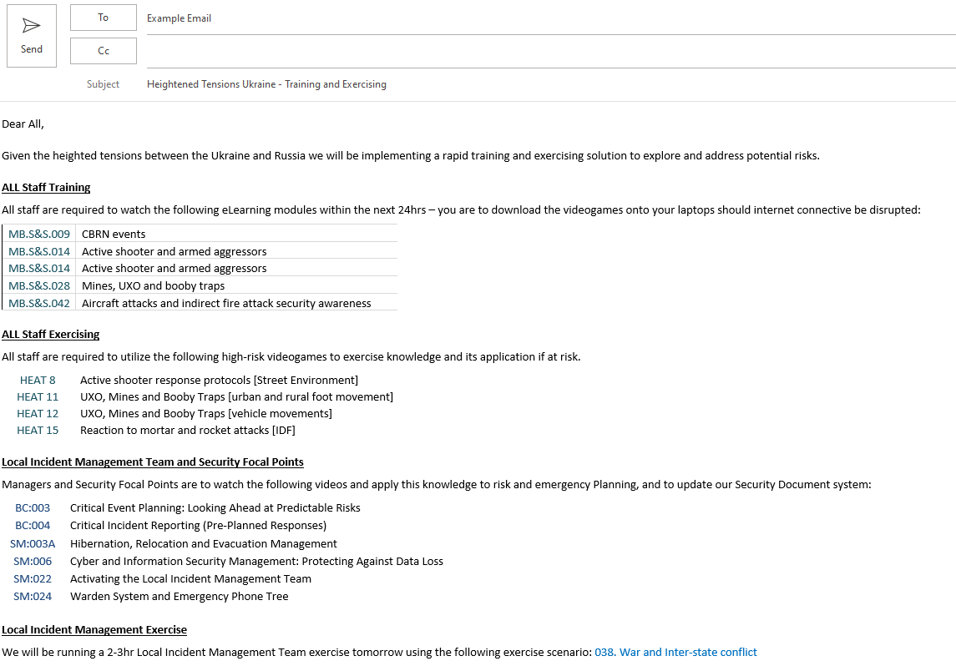
Capacitación y ejercicio justo a tiempo
Cuando haya una amenaza preidentificada, emergente o que se esté produciendo, podrá aprovechar los recursos de capacitación para ofrecer rápida y eficazmente un aprendizaje autodirigido o llevar a cabo sesiones de capacitación y ejercicios grupales. El proceso es sencillo:
Definir los grupos de alumnos
Seleccione la provisión de conocimientos y las pruebas para cada grupo
Indique a cada grupo de alumnos qué capacitación y ejercicios espera de ellos
Determine si se necesitan sesiones de capacitación y ejercicio grupal; identifique los recursos de apoyo y, a continuación, organice la reunión o el ejercicio

Slide 9
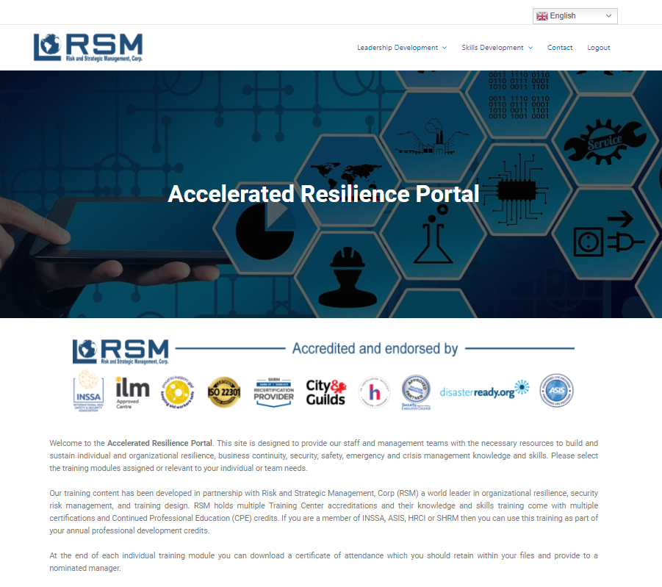
Seleccione el idioma necesario para leer las instrucciones del sitio
Vaya directamente a las diferentes categorías de aprendizaje
Una lista de las partes externas que reconocen el contenido de la capacitación y el ejercicio

Slide 10
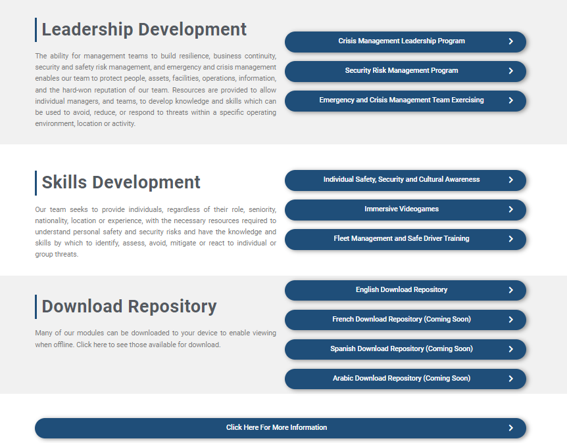
Seleccione entre las categorías de aprendizaje por área temática
Descarga de idiomas específicos directamente a su dispositivo; los materiales descargados caducan el 31 de diciembre y deben descargarse de nuevo

Slide 11
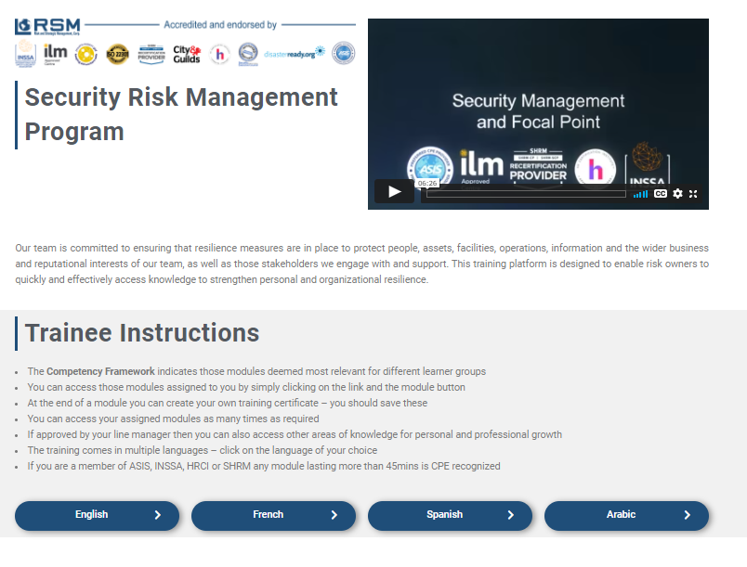
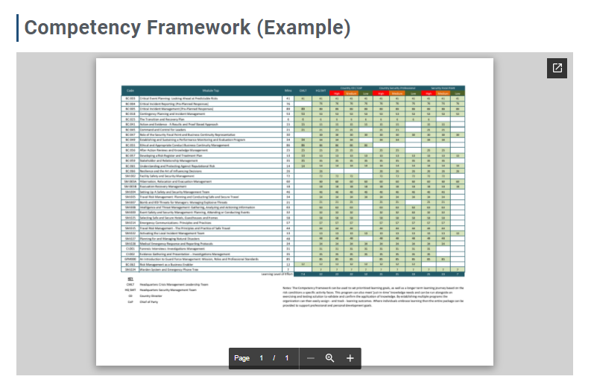
Vea el breve vídeo sobre el área temática de aprendizaje
Se proporcionan instrucciones e ideas sencillas para el usuario
Transmita o descargue su idioma preferido
Descargue y adapte a su equipo el sencillo marco de competencias en Excel

Slide 12
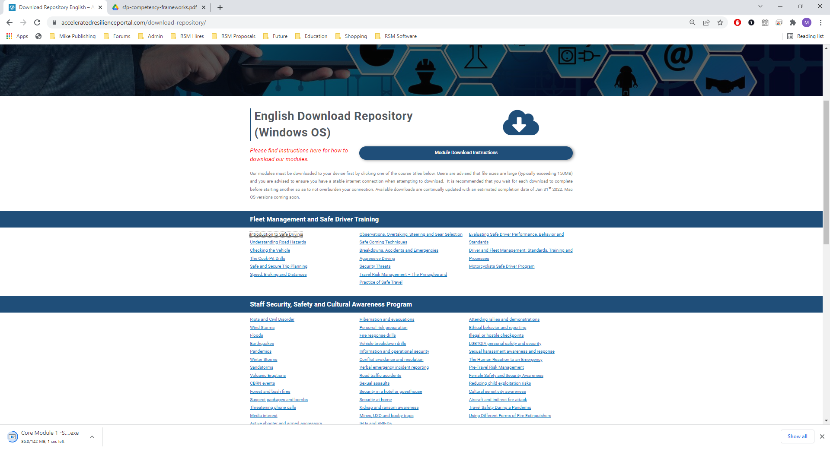
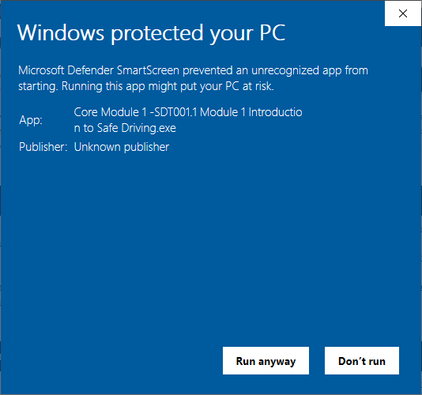
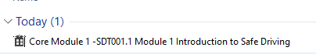
Lea las instrucciones para descargar a través de diferentes cortafuegos o para diferentes sistemas operativos
Haga clic en el módulo que desea descargar y descárguelo en su CARPETA DE DESCARGAS
Verá que en la barra de herramientas de la parte inferior izquierda aparece lo siguiente: este es el módulo que se está descargando en su CARPETA DE DESCARGAS
Su sistema puede tener diferentes requisitos de descarga; lea las instrucciones, por ejemplo, debe hacer clic en "Ejecutar de todos modos" para los sistemas operativos de Microsoft

Slide 13


